Slide 1
Веб-програмування та інтерактивні сторінки
Чашук О.Ф., вчитель інформатики ЗОШ№23, Луцьк

Slide 2
Веб-програмування
Поняття об'єктної моделі
Каскадні стилів HTML будують логічну структуру документа, а потім визначати формат її відображення. Цей підхід змінив усю технологію проектування сторінок сайту. Тепер можна визначити спочатку типи сторінок, потім логічні структури сторінок для кожного типу і, нарешті, для кожного логічного елемента, його склад і зовнішній вигляд.
Об'єктна модель документа (Document Object Model, DOM) — це засіб для роботи зі структурою документа, а також з елементами сторінки в кодах HTML та у сценаріях
Такі сценарії розміщують у спеціальних тегах <SCRIPT> і </SCRIPT>
Чашук О.Ф., вчитель інформатики ЗОШ№23, Луцьк
Чашук О.Ф., вчитель інформатики ЗОШ№23, Луцьк
Основи мови HTML

Slide 3
Веб-програмування
Сценарії
Щоб веб-сторінка була інтерактивною, тобто могла взаємодіяти з користувачем, і динамічною, необхідно використовувати скрипти, або сценарії
Сценарій (script, скрипт) — це програма, написана спеціальною мовою програмування і вбудована в HTML-документ.
Сценарії описують усі можливі дії над елементами HTML-документа під час взаємодії з користувачем: реакцію на натискання кнопки миші, зміну вмісту сторінки залежно від певних дій користувача тощо
Чашук О.Ф., вчитель інформатики ЗОШ№23, Луцьк
Чашук О.Ф., вчитель інформатики ЗОШ№23, Луцьк
Основи мови HTML

Slide 4
Веб-програмування
Сценарії
Програмний код JavaScript можна помістити в документ HTML у три способи:
окремі скрипти розмістити в тілі документа, там, де в їхньому використанні є потреба
скрипти (функції, оголошення об'єктів) розмістити у заголовній частині документа між тегами HEAD>...</HEAD>, а використовувати їх у тілі документа
зберегти скрипт у файлі (із розширенням .js), а в документі дати посилання на нього
Сценарій (script, скрипт) — це програма, написана спеціальною мовою програмування і вбудована в HTML-документ
Чашук О.Ф., вчитель інформатики ЗОШ№23, Луцьк
Чашук О.Ф., вчитель інформатики ЗОШ№23, Луцьк
Основи мови HTML

Slide 5
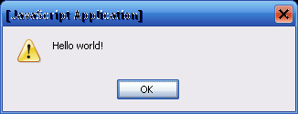
Веб-програмування
Метод alert()
Цей метод генерує діалогове вікно-попередження, що відображає текст, заданий як параметр методу.
Єдина кнопка ОК, напис якої не можна змінити, призначена для того, щоб користувач міг підтвердити, що він прочитав попередження
Сценарій (script, скрипт) — це програма, написана спеціальною мовою програмування і вбудована в HTML-документ
Чашук О.Ф., вчитель інформатики ЗОШ№23, Луцьк
Чашук О.Ф., вчитель інформатики ЗОШ№23, Луцьк
Основи мови HTML

Slide 6
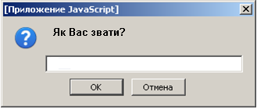
Веб-програмування
Метод prompt()
Цей метод генерує діалогове вікно запиту. Дві кнопки, наявні в діалоговому вікні, — ОК і Cancel — дають змогу користувачу закрити діалогове вікно, повернувши у сценарій значення текстового поля (кнопкою ОК) або спеціальне значення null (кнопкою Cancel).
Confirm (повертає значення true (істина), якщо користувач клацає кнопку ОК, і false (хибність),
Сценарій (script, скрипт) — це програма, написана спеціальною мовою програмування і вбудована в HTML-документ
Чашук О.Ф., вчитель інформатики ЗОШ№23, Луцьк
Чашук О.Ф., вчитель інформатики ЗОШ№23, Луцьк
Основи мови HTML

Slide 7
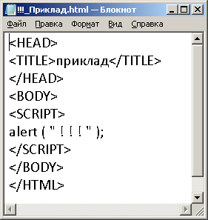
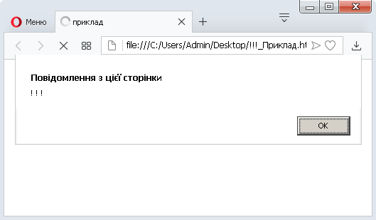
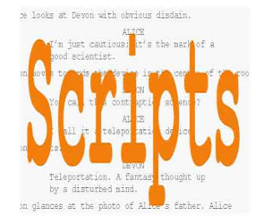
Веб-програмування
Веб-сторінка зі сценарієм
Сценарій (script, скрипт) — це програма, написана спеціальною мовою програмування і вбудована в HTML-документ
Чашук О.Ф., вчитель інформатики ЗОШ№23, Луцьк
Чашук О.Ф., вчитель інформатики ЗОШ№23, Луцьк
Основи мови HTML

Slide 8
Домашнє завдання
Вивчити тему
Створити конспект
Продовжіть розробку веб-сторінки
Чашук О.Ф., вчитель інформатики ЗОШ№23, Луцьк

